Slide 1
11
Kiedy właściwie mam pytać?
Samodzielność a niewypowiedziany próg eskalacji
Jonas mówi Olkowi, żeby pytał rzadziej, a potem zarzuca mu, że za późno poprosił o pomoc.
EMPATYZER · PRZED WAŻNĄ ROZMOWĄ
Notes:
Kiedy właściwie mam pytać?. Samodzielność a niewypowiedziany próg eskalacji.
Jonas mówi Olkowi, żeby pytał rzadziej, a potem zarzuca mu, że za późno poprosił o pomoc.
Empatyzer pomaga przygotować się do ważnej rozmowy w pracy, uwzględniając konkretną osobę i sytuację.
Słowa kluczowe: Empatyzer, Em, komunikacja w pracy, zarządzanie ludźmi, ważna rozmowa, różnice międzyludzkie.

Slide 2
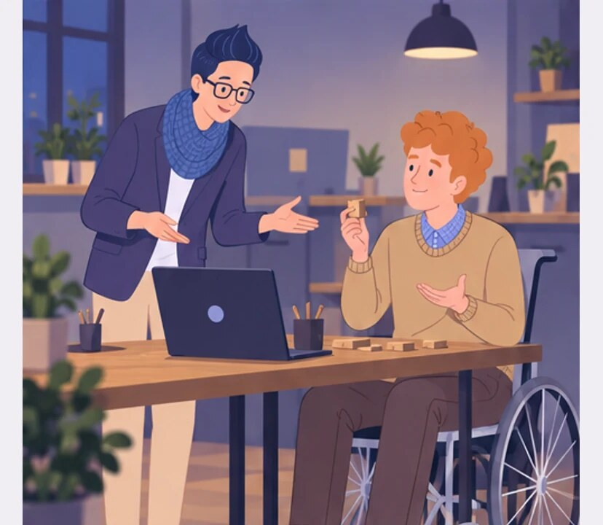
1
Olek, nie przychodź z każdym drobiazgiem. Najpierw spróbuj sam.
Dobra.
Notes:
Kiedy właściwie mam pytać?. Samodzielność a niewypowiedziany próg eskalacji.
Jonas mówi Olkowi, żeby pytał rzadziej, a potem zarzuca mu, że za późno poprosił o pomoc.
Olek pyta Jonasa o drobiazg, a Jonas każe mu najpierw spróbować samemu.
Empatyzer pomaga przygotować się do ważnej rozmowy w pracy, uwzględniając konkretną osobę i sytuację.
Słowa kluczowe: Empatyzer, Em, komunikacja w pracy, zarządzanie ludźmi, ważna rozmowa, różnice międzyludzkie.

Slide 3
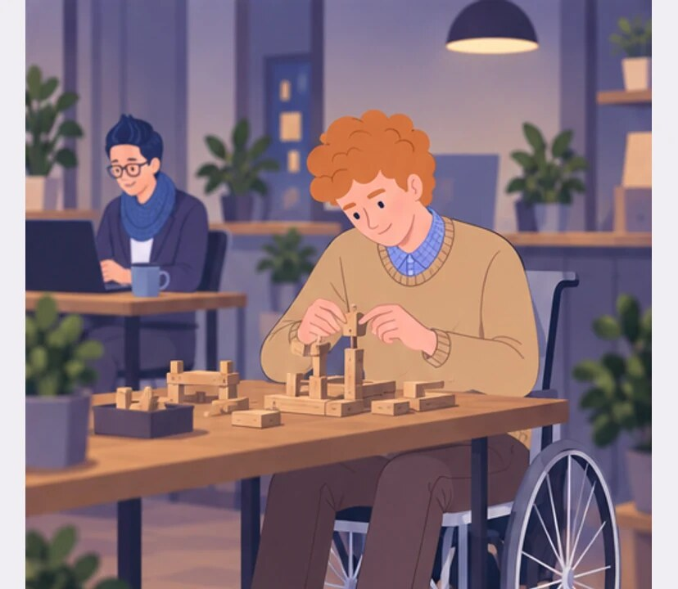
2
Mam pokazać większą samodzielność.
Notes:
Kiedy właściwie mam pytać?. Samodzielność a niewypowiedziany próg eskalacji.
Jonas mówi Olkowi, żeby pytał rzadziej, a potem zarzuca mu, że za późno poprosił o pomoc.
Olek pracuje samodzielnie i nie chce przerywać Jonasowi.
Empatyzer pomaga przygotować się do ważnej rozmowy w pracy, uwzględniając konkretną osobę i sytuację.
Słowa kluczowe: Empatyzer, Em, komunikacja w pracy, zarządzanie ludźmi, ważna rozmowa, różnice międzyludzkie.

Slide 4
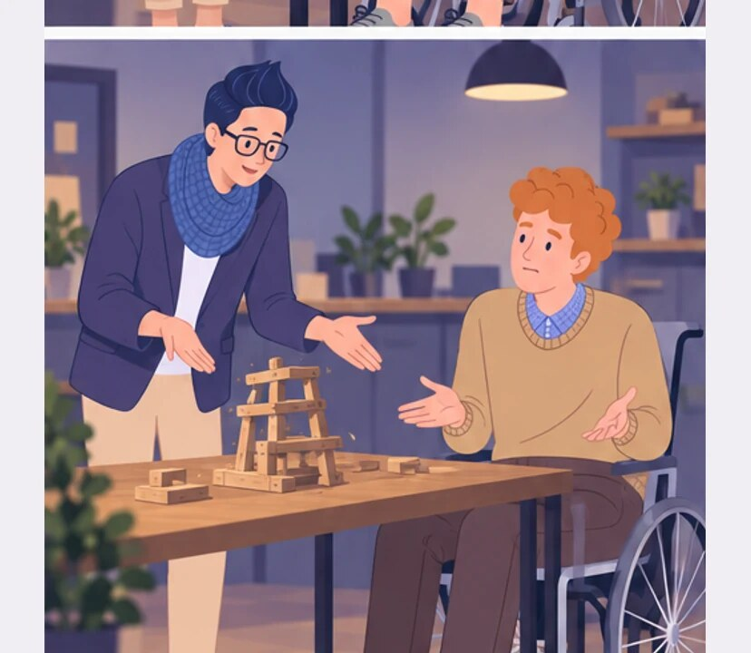
3
PODCZAS OCENY
Jedna rzecz: kiedy utkniesz, za późno prosisz o pomoc.
Przecież miałem pytać mniej.
Notes:
Kiedy właściwie mam pytać?. Samodzielność a niewypowiedziany próg eskalacji.
Jonas mówi Olkowi, żeby pytał rzadziej, a potem zarzuca mu, że za późno poprosił o pomoc.
Podczas oceny Jonas mówi, że Olek za późno prosi o pomoc.
Empatyzer pomaga przygotować się do ważnej rozmowy w pracy, uwzględniając konkretną osobę i sytuację.
Słowa kluczowe: Empatyzer, Em, komunikacja w pracy, zarządzanie ludźmi, ważna rozmowa, różnice międzyludzkie.

Slide 5
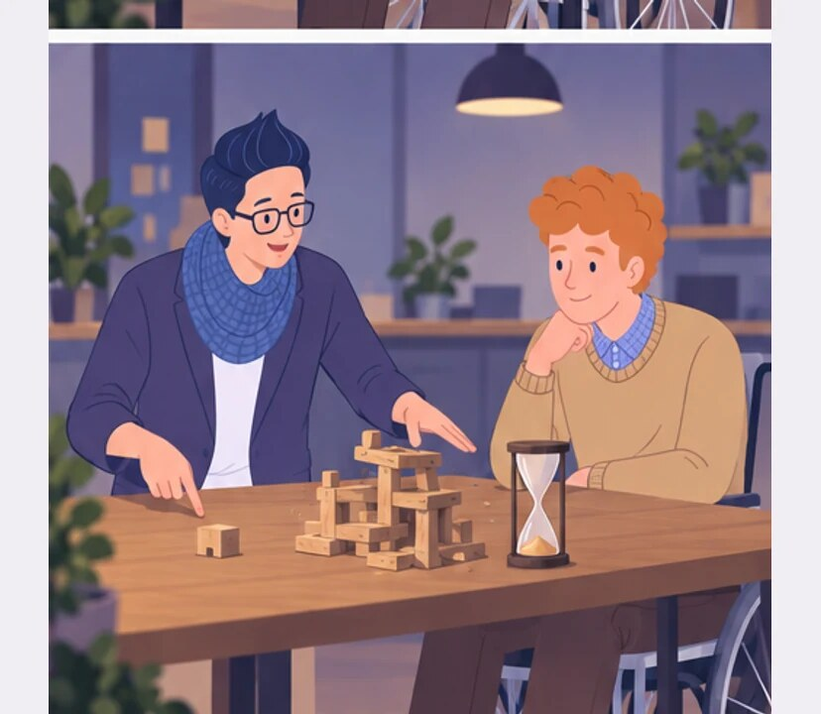
4
Pytaj mniej o drobiazgi, ale od razu, gdy zagrożony jest termin albo jakość.
Tylko skąd miałem znać ten próg?
Notes:
Kiedy właściwie mam pytać?. Samodzielność a niewypowiedziany próg eskalacji.
Jonas mówi Olkowi, żeby pytał rzadziej, a potem zarzuca mu, że za późno poprosił o pomoc.
Jonas nazywa różnicę między drobiazgiem a realnym ryzykiem.
Empatyzer pomaga przygotować się do ważnej rozmowy w pracy, uwzględniając konkretną osobę i sytuację.
Słowa kluczowe: Empatyzer, Em, komunikacja w pracy, zarządzanie ludźmi, ważna rozmowa, różnice międzyludzkie.

Slide 6
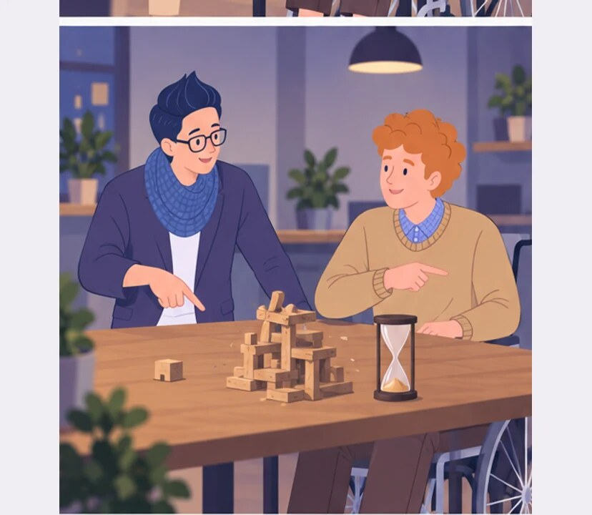
5
Jeśli po godzinie nadal stoisz w miejscu albo widzisz ryzyko — pytasz.
Teraz te komunikaty się nie gryzą.
Notes:
Kiedy właściwie mam pytać?. Samodzielność a niewypowiedziany próg eskalacji.
Jonas mówi Olkowi, żeby pytał rzadziej, a potem zarzuca mu, że za późno poprosił o pomoc.
Olek i Jonas zapisują jasny próg eskalacji.
Empatyzer pomaga przygotować się do ważnej rozmowy w pracy, uwzględniając konkretną osobę i sytuację.
Słowa kluczowe: Empatyzer, Em, komunikacja w pracy, zarządzanie ludźmi, ważna rozmowa, różnice międzyludzkie.

Slide 7

6
Jonas ma w głowie jasną granicę między pytaniem zbyt
wczesnym a potrzebną prośbą o pomoc. Olek tej
granicy nie zna, więc komunikaty pytaj mniej i
trzeba było zapytać tworzą dla niego pułapkę.
Samodzielność działa dopiero wtedy, gdy obie strony
znają próg: ile czasu próbować samemu i przy jakim
ryzyku od razu eskalować.
EMPATYZER · PRZED WAŻNĄ ROZMOWĄ
Notes:
Kiedy właściwie mam pytać?. Samodzielność a niewypowiedziany próg eskalacji.
Jonas mówi Olkowi, żeby pytał rzadziej, a potem zarzuca mu, że za późno poprosił o pomoc.
Empatyzer pomaga przygotować się do ważnej rozmowy w pracy, uwzględniając konkretną osobę i sytuację.
Słowa kluczowe: Empatyzer, Em, komunikacja w pracy, zarządzanie ludźmi, ważna rozmowa, różnice międzyludzkie.
Jonas ma w głowie jasną granicę między pytaniem zbyt wczesnym a potrzebną prośbą o pomoc. Olek tej granicy nie zna, więc komunikaty pytaj mniej i trzeba było zapytać tworzą dla niego pułapkę. Samodzielność działa dopiero wtedy, gdy obie strony znają próg: ile czasu próbować samemu i przy jakim ryzyku od razu eskalować.

